Slide 1
Eventos
jQuery

Slide 2
Eventos jQuery
jQuery provee métodos para asociar controladores de eventos (en inglés event handlers) a selectores. Cuando un evento ocurre, la función manejadora se realiza.
La función del controlador de eventos puede recibir un objeto. Este objeto puede ser utilizado para determinar la naturaleza del evento o, por ejemplo, prevenir el comportamiento predeterminado de éste. Para más detalles sobre el objeto del evento: http://api.jquery.com/category/events/event-object/.

Slide 3
Tipos de eventos

Slide 4
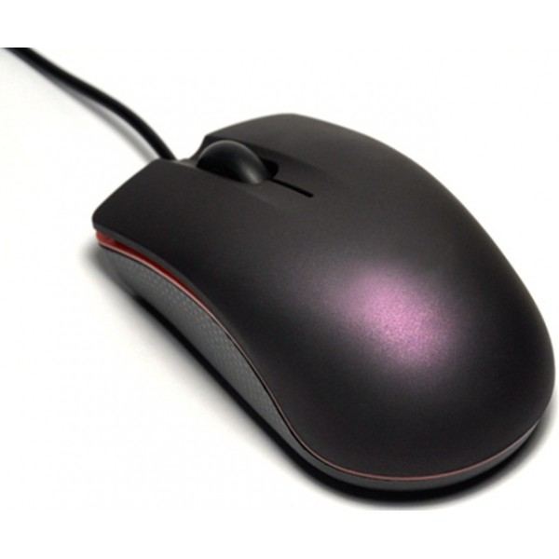
Eventos relacionados con el ratón
click() Cuando se produce un clic en un elemento de la página.
dblclick() Cuando se produce un doble clic sobre un elemento.
hover() Esta función en realidad sirve para manejar dos eventos, cuando el ratón entra y sale de encima de un elemento. Por tanto espera recibir dos funciones.
mousedown() Cuando el usuario hace clic, en el momento que presiona el botón e independientemente de si lo suelta o no. Sirve tanto para el botón derecho como el izquierdo del ratón.

Slide 5
Eventos relacionados con el ratón
mouseup() Cuando el usuario ha hecho clic y luego suelta un botón del ratón. El evento mouseup se produce sólo en el momento de soltar el botón.
mouseenter() Este evento se produce al situar el ratón encima de un elemento de la página.
mouseleave() Cuando el ratón sale de encima de un elemento de la página.
mousemove() Evento que se produce al mover el ratón sobre un elemento de la página.

Slide 6
Eventos relacionados con el ratón
mouseout() Cuando el usuario sale con el ratón de la superficie de un elemento.
mouseover() Cuando el ratón está sobre un elemento, pero tiene como particularidad que puede producirse varias veces mientras se mueve el ratón sobre el elemento, sin necesidad de haber salido.

Slide 7
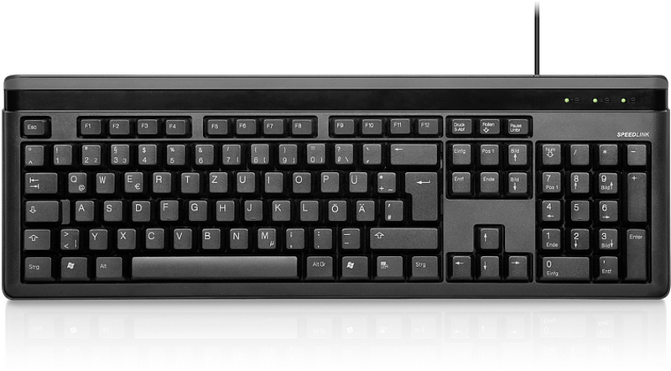
Eventos relacionados con el teclado
keydown() En el momento que se presiona una tecla, independientemente de si se libera la presión o se mantiene. Se produce una única vez en el momento exacto de la presión.
keypress() Cuando se pulsa un tecla. Una vez, como respuesta a una pulsación e inmediata liberación de la tecla, o varias veces si se pulsa una tecla y se mantiene pulsada.
keyup() En el momento de liberar una tecla, es decir, al dejar de presionar una tecla que teníamos pulsada.

Slide 8
Eventos combinados teclado o ratón
focusin() Cuando el elemento gana el foco de la aplicación, que puede producirse al hacer clic sobre un elemento o al presionar el tabulador y situar el foco en ese elemento.
focusout() Cuando el elemento pierde el foco de la aplicación, que puede ocurrir cuando el foco está en ese elemento y pulsamos el tabulador, o nos movemos a otro elemento con el ratón.
focus() Sirve para definir acciones cuando se produce el evento focus de Javascript, cuando el elemento gana el foco de la aplicación.

Slide 9
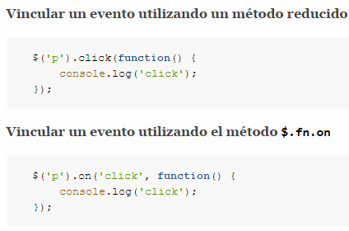
Vincular eventos a elementos

Slide 10
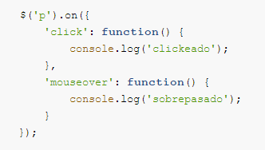
Vinculación de múltiples eventos

Slide 11
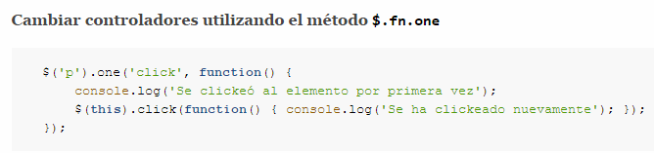
Vincular eventos a elementos una sola vez
El método $.fn.one es útil para realizar acciones la primera vez que ocurre un evento en un elemento pero no en ocasiones sucesivas

Slide 12
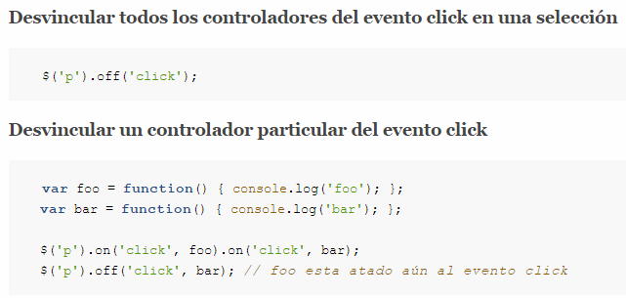
Desvincular eventos

Slide 13
El objeto del evento
La función controladora de eventos recibe un objeto del evento, el cual contiene varios métodos y propiedades.
El objeto es comúnmente utilizado para prevenir la acción predeterminada del evento a través del método preventDefault. Sin embargo, también contiene varias propiedades y métodos útiles.

Slide 14
El objeto del evento
pageX, pageY
La posición del puntero del ratón en el momento que el evento ocurrió, relativo a las zonas superiores e izquierda de la página.
type
El tipo de evento (por ejemplo “click”).

Slide 15
El objeto del evento
which
El botón o tecla presionada.
target
El elemento DOM que inicializó el evento.
preventDefault()
Cancela la acción predeterminada del evento.
stopPropagation()
Detiene la propagación del evento sobre otros elementos.

Slide 16
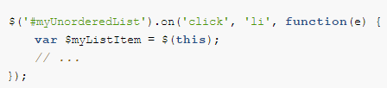
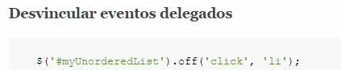
Delegación de eventos

Slide 17
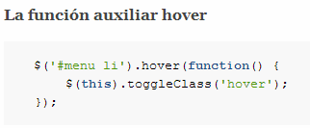
Funciones auxiliares de eventos
$.fn.hover
Permite usar una o dos funciones que se realizarán con los eventos mouseenter y mouseleave.

